Slide 1
2. ELŐADÁS
VÁLLALATELMÉLETEK.
VÁLLALKOZÁSOK SZERVEZETI KERETEI, VÁLLALKOZÁSI FORMÁK.
KÖLTSÉGEK CSOPORTOSÍTÁSA, ÖNKÖLTSÉG SZÁMÍTÁS.

Slide 2
VÁLLALATELMÉLETEK

Slide 3
VÁLLALATELMÉLETEK
A vállalati gazdaságtan elméleti hátterét alkotó tudományok tézisei, elméleti alapvetései, amelyek a vállalatokra, illetve azok működési területeire vonatkoznak.

Slide 4

VÁLLALATFELFOGÁSOK, ELMÉLETEK
Klasszikus mikroökonómiai
Magatartáselmélet
Megbízó-ügynök elmélet
Tranzakciós költség elmélet
Erőforrás-alapú elmélet
Érintett elmélet
Egyéb elméletek

Slide 5

KLASSZIKUS MIKROÖKONÓMIAI ELMÉLET
Kiindulópont: a tökéletes piac.
Piacon szervezeti koordináció nincs.
Racionális döntéshozatal (hedonista felfogás, homo öconomicus).
Profitmaximalizálás a fő cél.
Teljes körű információk állnak rendelkezésre.
A tulajdonos és a menedzser egyszerre van jelen, egy személyben egyesül a két funkció.

Slide 6
A TÖKÉLETES PIAC JELLEMZŐI
A piaci formák közül a tökéletes verseny az egyik véglet.
Mint lehetséges modellt tekintjük, „tisztán” nem fordul elő.
Közelítő esetek megemlíthetők (pl.: a tojáspiac).

Slide 7
A TÖKÉLETES PIAC JELLEMZŐI
Végtelen sok eladó.
Végtelen sok vevő.
Homogén termékek, ezek tetszés szerint oszthatóak.
A szereplők árelfogadók.
Egy szereplő egészen kicsi a piachoz képest, azaz nem tudja azt befolyásolni.
A piacra való be- és kilépés nem ütközik akadályba és nincs költsége.
Minden piaci szereplő számára tökéletes, mindenre kiterjedő és azonnali információk állnak rendelkezésre.
Az információhoz való jutás díjmentes.

Slide 8
MAGATARTÁSI VÁLLALATELMÉLET
A vállalatnak, mint egésznek nincs célja, csak a benne résztvevőknek.
Az emberek azért csatlakoznak a vállalathoz mert azt remélik, hogy magasabb szinten elégíthetik ki igényeiket.
Együtt hatékonyabban tudnak működni, mint egyedül.
Ez az igény a többiek igénye miatt nem lehet maximális, egy optimumra kell törekedni, amit „elméleti aspirációs szintnek” hívunk. Ez alatt a munkavállalónak már nem érdeke a szervezethez való tartozás.
A belső érintettek elvárják, hogy többet kapjanak vissza, mit amennyit befektettek.

Slide 9
MAGATARTÁSI VÁLLALATELMÉLET
Különbségek a klasszikus mikroökonómiai elmélethez képest:
A vállalat a működésében részt vevők koalíciója és nem cselekvő egész.
Nem egyetlen célt, hanem sokaknak a jelenlétét feltételezi, ennek következményeként optimális megoldást keres.
Az információhoz jutásnak és felhasználásának költsége van.
Kiindulópontja az ember, akinek korlátozott a racionalitása, többek között a nem kielégítő információk miatt.

Slide 10
MEGBÍZÓ-ÜGYNÖK ELMÉLET
Jellemzően szétválik a tulajdonosi (megbízó) és a menedzsment (ügynök) funkció, ami érdek-összeütközésekhez vezet(het).
A döntéseket a menedzsment hozza, a profit a tulajdonosoké.
A tulajdonosok nem tudják a menedzsmentet kellően ellenőrizni, így azok akár a tulajdonos érdekei ellen is cselekedhetnek.
Az érdek ütközés egyik oka az információs asszimmetria.
Ennek feloldása kettős lehet:
  A tőkepiac a vállalatok tevékenységét objektíven „értékeli”, így az információt szolgáltat a tulajdonosok számára a vállalat működéséről.
  A menedzserpiacon meglévő verseny miatt a menedzserek valójában egymást is ellenőrzik.

Slide 11
MEGBÍZÓ-ÜGYNÖK ELMÉLET
Ezen elmélet központi kérdése az, hogy a tulajdonos hogy tud olyan érdekeltségi rendszert kialakítani, amiben a menedzsment a tulajdonosok érdekeinek megfelelően dönt.
A klasszikus mikroökonómiai felfogástól abban különbözik, hogy a döntéshozatalt hierarchizálja, a vállalat maga továbbra is „fekete dobozként” működik.

Slide 12
TRANZAKCIÓS KÖLTSÉG ELMÉLET (INTÉZMÉNYI KÖZGAZDASÁGTAN ELMÉLETE)
Az elmélet legfontosabb kérdése (Coase): piac vagy szervezet, illetve meddig terjed ezek hatóköre?
Ezen elmélet szerint nem csak a termelésnek vannak költségei, hanem a csereaktusoknak (tranzakcióknak) is: árinformációk megszerzése és feldolgozása költséges, valamint a szerződéskötésnek is vannak anyagi terhei.

Slide 13
TRANZAKCIÓS KÖLTSÉG ELMÉLET (INTÉZMÉNYI KÖZGAZDASÁGTAN ELMÉLETE)
Esetleg célszerű lehet piacon kívüli, hosszú távú keret-megállapodásokkal is csereaktusokat lebonyolítani.
Ezzel a szereplők között hierarchia alakul ki, és e hierarchiákat stabilizálják, ezek hozzák létre a szervezeteket.
A vállalat, mint szervezet addig terjed, (a koordinációból addig veszi át a piac szerepét), ameddig a szervezeten belüli megállapodás olcsóbb, mint a piaci megállapodás.

Slide 14
ERŐFORRÁS-ALAPÚ VÁLLALATELMÉLET
A legfiatalabb vállalati elmélet.
Az egyes vállalatok erőforrásai és ezek felhasználására vonatkozó képességei eltérőek.
Eltérőek a versenyelőnyök.
A versenyelőnyök addig tartanak, amíg az erőforrásokat, illetve felhasználásukat hasonlóan nem működtetik a vállalatok.
A stratégiai menedzsment egyik alapja ez az elmélet.

Slide 15
ÉRINTETT ELMÉLET
A vállalat közvetít a gazdaság és a társadalom különböző csoportjai között.
Lényege: a vállalatnak figyelembe kell vennie érintettjeinek érdekeit.
Az érintettek érdekeinek jellemzője: versengenek, esetenként egymással szemben állnak.
  Vevők: alacsony árakat, jó minőséget, teljes körű szolgáltatást igényelnek.
  Alkalmazottak: magas béreket, jó munkakörülményeket és egyéb járulékos juttatásokat, többek között szabadságot, orvosi szolgáltatásokat, nyugdíjat akarnak.
  A tőkét biztosítók (tulajdonosok): alacsony kockázatot és magas hozamokat szeretnének.
  A helyi közösség: jelentős jótékonysági hozzájárulásokat és a szélesebb közösség számára hasznos szociális kiadásokat, több helyi befektetést és stabil foglalkoztatást igényel.
A vállalatnak meg kell határoznia, hogy hogyan kívánja kezelni az átváltásokat ezen igények között (de az átváltások kezeléséhez nincs recept). Optimális megoldást kell keresni.

Slide 16
VÁLLALKOZÁSOK SZERVEZETI KERETEI

Slide 17
VÁLLALKOZÁSOK SZERVEZETI KERETEI
Tulajdonlás alapján
Munkaszervezet szerint

Slide 18

VÁLLALKOZÁSI FORMÁK A TULAJDONLÁS SZEMPONTJÁBÓL
EGYÉNI VÁLLALKOZÁS:
  Egyetlen személy tulajdona.
  Működéshez szükséges tőkét egyedül fekteti be.
  Egyedül hozza meg a döntéseket.
  Az üzleti vállalkozás teljes nettó értéke az ő tulajdona.
  Egyedül felel a követelések teljesítéséért.
  Jogi értelemben az egyéni vállalkozás és a vállalkozó egy és ugyanaz: ez fontos az adózás szempontjából.
  Rendszerint kisvállalkozók.

Slide 19
GAZDASÁGI TÁRSASÁGOK
Olyan üzletszerű, gazdasági tevékenység folytatására létrejött személyes/vagy tőkeegyesülésre épülő szervezet, ahol a partnerek osztoznak az eredményen és a vezetés felelősségén.
További jellemzői: önálló cégnévvel rendelkezik, cégneve alatt jogokat szerezhet, kötelezettséget vállalhat, tulajdont szerezhet, szerződést köthet, pert indíthat.

Slide 20
TÁRSASÁGI FORMÁK
Közkereseti társaság (Kkt.)
Betéti társaság (Bt.)
Korlátolt felelősségű társaság (Kft.)
Részvénytársaság (Rt.)

Slide 21
JOGI SZEMÉLYISÉG JELLEMZŐI
Állandó szervezetet igényel a működése, ügyintéző- és képviselő szerv(ek)re van szüksége.
Elkülönült vagyonnal rendelkezik: a tagok vagyonától a társaság vagyona elkülönül.
Önálló vagyoni felelőssége áll fenn.
Tartós működésre jön létre.
A létesítés esetén meg kell állapítani a jogi személy:
  nevét,
  tevékenységi köré(i)t,
  székhelyét és
  képviselőjét.

Slide 22
KÖZKERESETI TÁRSASÁG
A társaság valamennyi tagja korlátlanul és egyetemlegesen felel a társasággal szembeni minden követelésért, teljes személyes vagyona erejéig.
Rendszerint családi vagy kisvállalkozásokra jellemző forma.
Fő szerve a taggyűlés, ahol mindenkinek egyenlő joga van.
Vagyoni betét akármekkora lehet.

Slide 23
KÖZKERESETI TÁRSASÁG
Tagjai természetes és jogi személyek is lehetnek.
Általában kis létszámú vállalkozás, a tagok közti bizalom és egyetértés nagyon fontos.
A személyes közreműködés minden tag számára lehetséges.
Szavazat fejenkénti (kivétel, ha a társasági szerződés másként rendelkezik).
Nyereségből, veszteségből való részesedés vagyonarányos.
Üzletvezetésre valamennyi tag jogosult.
Nincs a tagoktól elkülönült irányítási szerve.

Slide 24
BETÉTI TÁRSASÁG
Társasági szerződéssel létesül, amelyben a tagok arra vállalnak kötelezettséget, hogy üzletszerű közös gazdasági tevékenységet folytatnak.
Legalább 1 tag (beltag) felelőssége korlátlan és a többi beltaggal egyetemleges, míg legalább egy másik tag (kültag) csak a társasági szerződésben vállalt vagyoni betétje erejéig felelős a működésért.
Vagyoni betét akármekkora lehet.

Slide 25
KORLÁTOLT FELELŐSSÉGŰ TÁRSASÁG
Olyan gazdasági társaság, amely meghatározott összegű törzsbetétekből álló törzstőkével indul és amelyben a tagok kötelezettsége alapvetően csak saját vagyoni hozzájárulásuk mértékéig terjed.
Főként személyi egyesülés jellegű társaság, részvényt vagy kötvényt nem bocsát ki.

Slide 26
KORLÁTOLT FELELŐSSÉGŰ TÁRSASÁG
A társaság tagjai csak a bevitt törzsbetétjük (törzstőkéhez való hozzájárulásuk) erejéig felelnek a társaság tartozásaiért, azaz csak korlátozott felelősséggel tartoznak. A törzsbetét személyenként minimum 100.000. Ft.
Törzstőke: minimum 3.000.000. Ft (2014. 03. 15.-től!!!), (pénzbeli és nem pénzbeli).
Kizárólag apporttal is lehet alapítani.
A kis- és középvállalkozások kedvelt társasági formája.

Slide 27
KORLÁTOLT FELELŐSSÉGŰ TÁRSASÁG
Szervei:
Taggyűlés: A kft. fő szerve, évente legalább egyszer kötelező összehívni. (Ezen túl a gazdálkodást érintő lényeges kérdések eldöntésekor.)
Ügyvezető: ellátja a társaság ügyeinek intézését (pl.: beszámoló készíttetése, stb). Köteles a társaság gazdálkodási adatairól a tagoknak felvilágosítást adni.

Slide 28
RÉSZVÉNYTÁRSASÁG
Jogi személyiségű társaság.
Tisztán tőkeegyesülés jellegű társaság, ahol a tulajdonosok a társaság működéséért a részvénytulajdonukon túl semmilyen felelősséggel nem tartoznak.

Slide 29
RÉSZVÉNYTÁRSASÁG
Ezekben a társaságokban valósul meg leginkább a tulajdonosi és a menedzseri funkciók szétválasztása.
A társaság személytelen (idegen neve is ezt mutatja) a tulajdonos személye jogilag közömbös.
A tulajdonosok bármikor felmondhatnak a menedzsmentnek, illetve részvényeik eladásával lemondhatnak tulajdonukról.
Ebből az következik, hogy a tulajdonlás elvben bármikor megváltozhat, anélkül hogy az a működést befolyásolná.

Slide 30
RÉSZVÉNYTÁRSASÁG
Zártkörű részvénytársaságok (ZRt.): a részvények nem kerülhetnek nyilvános (tőzsdei) forgalomba, csak szigorúan szabályozott módon adhatók el, illetve vásárolhatók meg.
A nyilvánosan működő részvénytársaságok (NYRt): a részvények nyilvános forgalomba (tőzsdére) kerülhetnek, szabadon adhatók és vehetők.

Slide 31

RÉSZVÉNYTÁRSASÁG
Nyilvánosan nem lehet Nyrt-t alapítani, a részvényesek és az alaptőke nyilvános gyűjtése tiltott.
Nyilvánossá csak az alapítás után, a tőzsdei bevezetés után válhat a Rt.
Irányítás: Igazgatótanács (3 fő természetes személy alkotja).
Felügyelőbizottság, Audit Bizottság (NyRt).
Kötelező a könyvvizsgáló (előző két év 300 MFt feletti nettó árbevétel, vagy 50 fő feletti átlagos alkalmazotti létszám esetén).

Slide 32

RÉSZVÉNYTÁRSASÁG
ZRt - A minimális alaptőke 5 millió forint, amelynek minimum 30 %-a pénzbeli hozzájárulás. Ennek 25%-át kell a részvénytársaság rendelkezésére bocsátani a további 75%-ot az cégalapítástól számított egy éven belül kötelező a társaság számára elérhetővé tenni (jegyzett de még be nem fizetett tőke).
A nyilvánosan működő részvénytársaságok esetében az alaptőke minimum 20 millió Ft.

Slide 33
KÖLTSÉGELEMZÉS

Slide 34
Költség fogalma
A termelés és a szolgáltatás nyújtás érdekében
az üzleti évben megszerzett és felhasznált
élő (munkaerő) és holt munka (pl. anyag, energia, szolgáltatások értéke, értékcsökkenési leírás)
pénzben kifejezett értéke.

Slide 35
Ráfordítás fogalma
Gyűjtőfogalom, amely magában foglalja a
termelési folyamat és a szolgáltatás nyújtás során felhasznált erőforrások pénzben kifejezett értékét (ami lehet pl. anyag- és személyi jellegű, értékcsökkenési leírás),
valamint a termelési folyamaton kívül keletkezett, de az eredményképződéshez kapcsolódó egyéb (pl. terven felüli értékcsökkenési leírás, késedelmi kamat)
és a pénzügyi műveletek ráfordításait (pl: fizetett kamat).

Slide 36
Különbség költség és ráfordítás között
Minden költségből előbb vagy utóbb (értékesítéskor) ráfordítás lesz.
DE vannak olyan ráfordítások, amelyeket sohasem számolunk el költségként
Pl. késedelmi kamat

Slide 37
A vállalat jövedelmezősége attól függ, hogy a bevételek és a ráfordítások hogyan alakulnak.
Ha a bevételek meghaladják a ráfordításokat, akkor a gazdálkodás eredményes, profittal zárul.
Amennyiben a bevételek alacsonyabbak, mint a ráfordítások akkor a gazdálkodásban veszteség keletkezik.

Slide 38
A KÖLTSÉGEK CSOPORTOSÍTÁSA
a) Költségnemek szerint:
anyagjellegű ráfordítások: anyagköltség, anyagjellegű szolgáltatás, eladott áruk beszerzési értéke (ELÁBÉ), alvállalkozói teljesítmények.
személyi jellegű ráfordítások: bérköltség, személyi jellegű egyéb kifizetések, TB.
értékcsökkenési leírás: amortizáció

Slide 39
b) Elszámolhatóság szerint:
Közvetlen költség: szoros kapcsolatban áll az előállított termékkel, és tervezésekor, felmerülésekor egyértelműen megállapítható, hogy mely terméket vagy szolgáltatást és milyen mértékben terheli. (pl.: anyagköltség)
Közvetett költség: Nem kifejezetten a termék előállítása kapcsán, hanem inkább az üzem, gyáregység vagy vállalat egészének a működtetése kapcsán keletkező költség. (pl.: rezsi, igazgatás, stb.)

Slide 40
c) Megjelenésüket tekintve:
Explicit költség: Adott időszakban számlákon, elszámolásokon számszakilag megjelenő költség. Tényleges pénzeszközcsökkenést jelent.
Implicit költség: Adott időszakban pénzkifizetés formájában nem jelenik meg, de a kalkulációk során figyelembe kell venni.
  Könyvelhető: ÉCS
  Nem könyvelhető: elveszett kamat, elmaradt haszon, saját munka számbavétele.

Slide 41
d) A termelési volumennel való összefüggés szerint:
állandó (fix) költség
A viszonylag állandó költségek bizonyos határok között a volumen változására érzéketlenek, vagy jelentéktelen mértékben módosulnak.
pl.: értékcsökkenési leírás (ha nem teljesítményarányos), hitelkamat, bérleti díj, biztosítási díj, fűtés, takarítás, világítás költségei.
változó költség
A termelés volumenével együtt változik.
1. Lineárisan változó költségek a kibocsátással egyenes arányban változnak (termelés anyag-, energiaköltsége, közvetlenül termelő munka költsége, forgalmi jutalék).
2. Degresszíven változó költségek esetében a kibocsátás növekedésénél kevésbé nő a költség (pl.: közvetve termelő munka költségei, javítási ktg., belső szállítás, segéd- és üzemanyag költség).
3. Progresszíven változó költségek esetében a költség jobban nő, mint a kibocsátás (pl.: túlóra pótlék, progresszív darabbér).
4. Regresszíven változó költség: a volumennövekedés hatására csökkenő költségek (pl.: A szállítás kiszervezése, egyes reklám költségek).

Slide 42
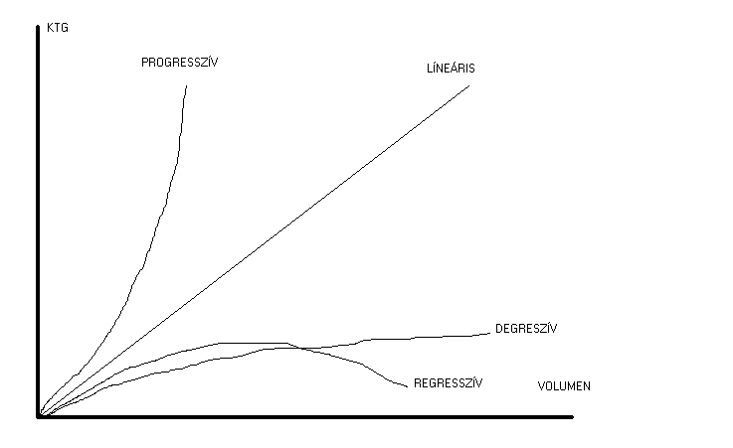
FIX

Slide 43
KÖLTSÉGVÁLTOZÁSI TÉNYEZŐ
A költségváltozási tényező (δ) valamely költség változásának mértékét fejezi ki, azaz 1%-os volumenváltozás hány % költség-változást okoz a vizsgált költségben.
  Állandó (fix) költségek : δ = 0
  Lineáris (proporcionális) ktg.: δ = 1
  Degresszív ktg.: 0 < δ < 1
  Progresszív ktg.: δ > 1

Slide 44
ÖNKÖLTSÉGSZÁMÍTÁSI ALAPFOGALMAK
Termelési volumen (hozam, kibocsátás): Az előállított termékek és szolgáltatások adott időszakra (általában egy naptári évre) vonatkozó, naturális mértékegységben kifejezett mennyisége.
Termelési érték: Az előállított termékek és szolgáltatások pénzben kifejezett értéke (időszakra, évre vonatkozik általában). Függetlenül az értékesítéstől.
Termelési költség: A termelés és a szolgáltatás nyújtás érdekében az üzleti évben megszerzett és felhasznált élő és holt munka pénzben kifejezett értéke.
Önköltség: Egységnyi termékre, szolgáltatásra jutó költség.
Eredmény (jövedelem, profit, nyereség, veszteség) = Termelési érték – Termelési költség (Ez nem számviteli kategória!)
Pénzkiadás: A pénzeszközök csökkenése, a jövőbeni felhasználás, illetve készletre vásárlás alkalmával az eszközök beszerzése érdekében kiadott pénzmennyiség.

Slide 45
HAGYOMÁNYOS ÖNKÖLTSÉGSZÁMÍTÁS
Az önköltség a kalkulációs egységre (termék, termékcsoport, technológiai folyamat) jutó költség. Ez a módszer a közvetlen költségeket közvetlenül, a közvetett költségeket pedig különböző pótlékoló eljárások segítségével terheli a kalkulációs egységre.

Slide 46
KALKULÁCIÓS SÉMA
1. Közvetlen anyagköltség
2. Közvetlen bérköltség
3. A közvetlen bérköltség járulékai
4. Gyártási külön költség (készülékek, licensz)
5. Egyéb közvetlen költségek (Üzemanyag, écs.)
6. Értékesítési külön költség (csomagolás, közvetítői jutalék)
7. Közvetlen költség (1+2+3+4+5+6)
8. Üzemi általános költségek
9. Szűkített költség (7+8)
10.Vállalati általános költségek
11.Teljes költség (9+10)

Slide 47
A PÓTLÉKOLÓ KALKULÁCIÓS MÓDSZER
A közvetett költségek felosztására alkalmazzuk a pótlékoló eljárást. A költségfelosztás pótlékoló módszerének lépései a következők:
  A költségfelosztás alapjául szolgáló jellemző (a vetítési alap) kiválasztása a pótlékoló kalkulációs módszer első lépése.
  A vetítési alap ismeretében a pótlékoló kalkuláció következő munkafázisa a közvetve elszámolható költség felosztási arányának (a pótlékkulcsnak vagy rezsikulcsnak) a meghatározása. Rezsikulcs = közvetett költség/vetítési alap
  Ezután a pótlékkulcs segítségével végezzük a közvetve elszámolt (közvetett) költségeknek a gyártmányegységekre, költségviselőkre történő szétosztását. Ez úgy történik, hogy a pótlékkulccsal megszorozzuk a vetítési alapnak a szóban forgó gyártmányegységre eső hányadát.

Slide 48
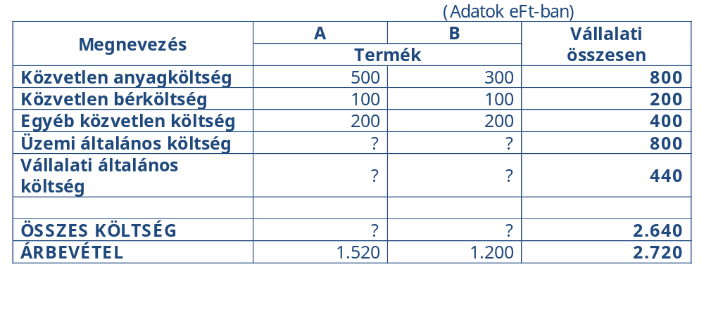
MINTAFELADAT:
Egy vállalat termékeinek költsége és árbevétele az alábbiak szerint alakult:

Slide 49
FELADATOK:
A teljes költség meghatározása termékenként,
  ha az üzemi általános költségek vetítési alapja a közvetlen anyagköltség.
  a vállalati általános költségek vetítési alapja a szűkített költség.
Határozza meg az „A” és „B” termékek önköltségeit (közvetlen, szűkített, teljes), ha ismert, hogy „A” termékből 20 db-ot, míg „B” termékből 10 db-ot állítottak elő.

Slide 50
MEGOLDÁS
Üzemi általános költségek: 800 eFt
vetítési alap: közvetlen anyag ktg.: 800 eFt
  rezsi kulcs R=800 eFt / 800 eFt *100=100%
  „A” termékre jutó üzemi általános költség:
  500 eFt*100%=500 eFt
  „B” termékre jutó üzemi általános költség:
    300 eFt*100%=300 eFt

Slide 51
MEGOLDÁS
Vállalati általános költség 440 eFt vetítési alap: szűkített költség: 2200 eFt
  - rezsi kulcs R=440 eFt / 2200 eFt * 100=20%
  A termékre jutó vállalati általános költség:
    1300 eFt * 20% = 260 eFt
  B termékre jutó vállalati általános költség:
  900 eFt * 20% = 180 eFt

Slide 52
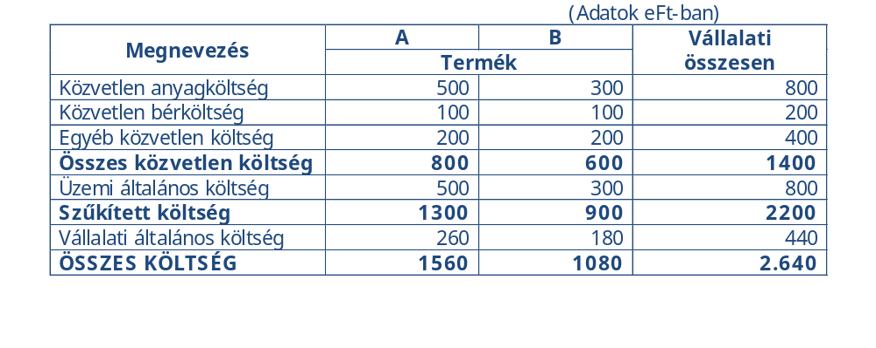
A VÁLLALAT TERMÉKEINEK KÖLTSÉGE ÉS EREDMÉNYE:

Slide 53
A TERMÉKEK ÖNKÖLTSÉGEI:
(eFt/db.)
 | A termék | B termék
Közvetlen önköltség | 40 | 60
Szűkített önköltség | 65 | 90
Teljes önköltség | 78 | 108

